Slide 1

股票指标解析：常见指标全面介绍
股票指标解析：常见指标全面介绍
股票指标解析：常见指标全面介绍
股票指标解析：常见指标全面介绍
Notes:
Generate By MotionGo-ChatPPT. Home：motion.yoo-ai.com AIGC 2023-03-17 17:23:22

Slide 2
目录
基本面指标介绍
技术面（趋势面）指标研究
Contents
Notes:
Generate By MotionGo-ChatPPT. Home：motion.yoo-ai.com AIGC 2023-03-17 17:23:22

Slide 3

基本面指标介绍
基本面指标是对一家公司的财务健康状况进行评估的指标，包括市盈率、市净率、股息率等。这些指标通过分析公司财务报表和相关财务数据，可以提供关于公司经营状况和股票价值的信息
Notes:
Generate By MotionGo-ChatPPT. Home：motion.yoo-ai.com AIGC 2023-03-17 17:23:22

Slide 4
股票市盈率
是指股票市场上某一股票的当前价格与该股票每股收益之比。它是衡量股票投资价值的一种重要指标，通常越低代表更加具备吸引力。
市盈率可以从历史数据中得出，也可预测未来的收益情况。一般而言，市盈率较低的公司更可能收益稳定，而较高市盈率的公司可能风险更高。
但市盈率也有其缺点：它考虑不了公司市净率、未来现金流预测等细节；同时，对不同公司的市盈率进行比较也有局限性，因为不同种类的公司在不同市场环境下，市盈率数值也不同。
总之，在使用市盈率作为选股或评估股票投资价值时，需要综合考虑多种因素，谨慎而不盲目。
Notes:
Generate By MotionGo-ChatPPT. Home：motion.yoo-ai.com AIGC 2023-03-17 17:23:22

Slide 5
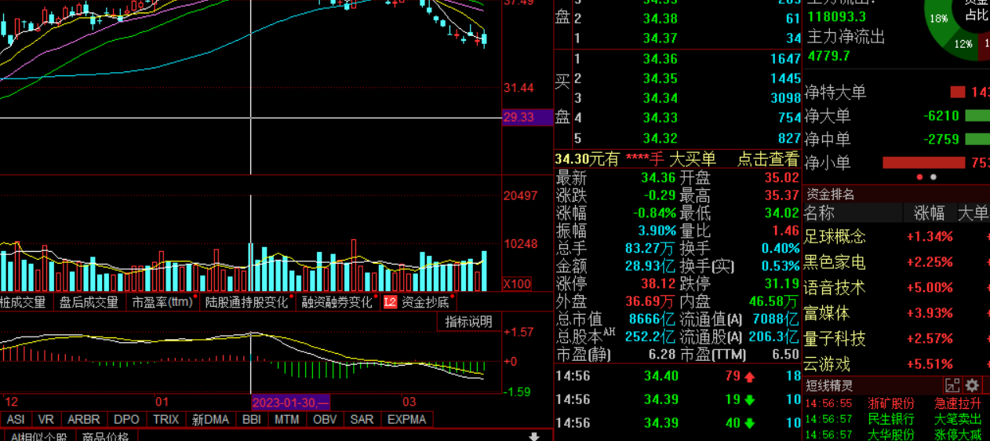

Slide 6
股票市净率
市净率的计算公式为：市值 ÷ 净资产。其中，市值指的是公司的市场总价值，也就是股票价格乘以总股本数；净资产指的是公司总资产减去总负债后所剩余的净值，除以总股本数得到每股净资产。市净率是反映公司净资产价值与市场总价值之比的指标，可以用于评估公司的估值水平和投资潜力，通常被用来辅助投资决策。
市净率主要用于衡量公司的资产质量和投资价值，较低的市净率通常被认为是具有较高投资价值的股票。市净率越低，代表投资者需要支付更少的股票价格来获取同样多的公司净资产，所以被视为更加具有投资潜力的公司。
Notes:
Generate By MotionGo-ChatPPT. Home：motion.yoo-ai.com AIGC 2023-03-17 17:23:22

Slide 8
股票股息率
股息率是指每股股息与股票价格之比，反映的是股票的现金分红水平。股息率通常以百分比表示，计算公式为每股派息 ÷ 当前股价 × 100%。例如，如果一家公司每股派发了1元的股息，而该公司的股票当前价格为20元，则该公司的股息率为5%。
股息率可以用于评估一家公司的分红政策和投资价值。
一般来说，较高的股息率意味着公司的分红较为慷慨，而较低的股息率则意味着公司分红较少。同时，较高的股息率也可能吸引更多的投资者，使得股票价格上涨，而较低的股息率则可能导致投资者流失。
Notes:
Generate By MotionGo-ChatPPT. Home：motion.yoo-ai.com AIGC 2023-03-17 17:23:22

Slide 9
技术面指标介绍
技术面数据主要反映股票价格和交易量等方面的数据，通常通过股票交易市场公布和披露。常见的技术面指标包括股价走势、成交量和技术指标等。
Notes:
Generate By MotionGo-ChatPPT. Home：motion.yoo-ai.com AIGC 2023-03-17 17:23:22

Slide 10
股票市净率
市净率的计算公式为：市值 ÷ 净资产。其中，市值指的是公司的市场总价值，也就是股票价格乘以总股本数；净资产指的是公司总资产减去总负债后所剩余的净值，除以总股本数得到每股净资产。市净率是反映公司净资产价值与市场总价值之比的指标，可以用于评估公司的估值水平和投资潜力，通常被用来辅助投资决策。
市净率主要用于衡量公司的资产质量和投资价值，较低的市净率通常被认为是具有较高投资价值的股票。市净率越低，代表投资者需要支付更少的股票价格来获取同样多的公司净资产，所以被视为更加具有投资潜力的公司。
Notes:
Generate By MotionGo-ChatPPT. Home：motion.yoo-ai.com AIGC 2023-03-17 17:23:22

Slide 11
技术面指标介绍
技术面数据主要反映股票价格和交易量等方面的数据，通常通过股票交易市场公布和披露。常见的技术面指标包括均线，成交量，MACD等等
Notes:
Generate By MotionGo-ChatPPT. Home：motion.yoo-ai.com AIGC 2023-03-17 17:23:22

Slide 12
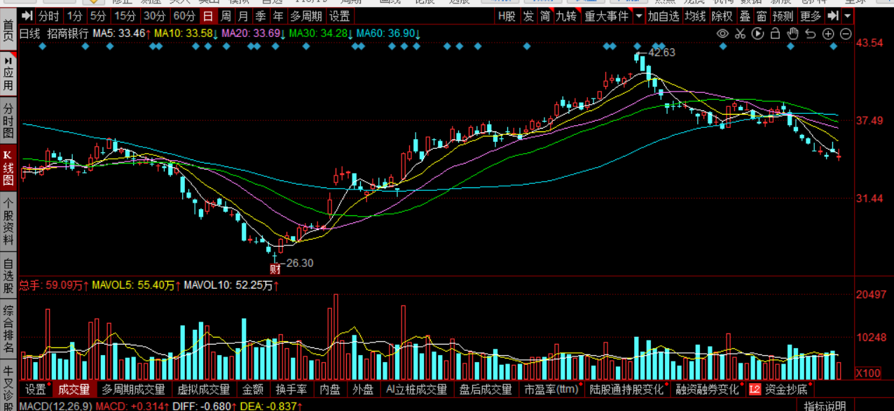

Slide 13
均线
均线是最基本的技术指标之一，它是一种通过计算股票收盘价的平均数来反映股价趋势的指标。常用的均线包括5日均线、10日均线、20日均线、60日均线等，不同长度的均线反映不同的趋势。
Notes:
Generate By MotionGo-ChatPPT. Home：motion.yoo-ai.com AIGC 2023-03-17 17:23:22

Slide 14




MACD
MACD指标全称为移动平均线收敛/发散指标，是一种趋势性指标，通常用于分析股票价格的趋势和买卖信号。
MACD指标由两条线组成，分别为快线和慢线。快线是指短期的指数移动平均线，通常采用12天的移动平均线；慢线则是指长期的指数移动平均线，通常采用26天的移动平均线。两条线的差异即为MACD柱线。
通过计算两条线之间的差异和交叉情况，可以判断股票价格的趋势和买卖信号。一般来说，当MACD柱线从下向上穿过零轴时，这意味着股票价格的上涨趋势已经形成，可能出现买入信号；而当MACD柱线从上向下穿过零轴时，这意味着股票价格的下跌趋势已经形成，可能出现卖出信号。
Notes:
Generate By MotionGo-ChatPPT. Home：motion.yoo-ai.com AIGC 2023-03-17 17:23:22

Slide 15
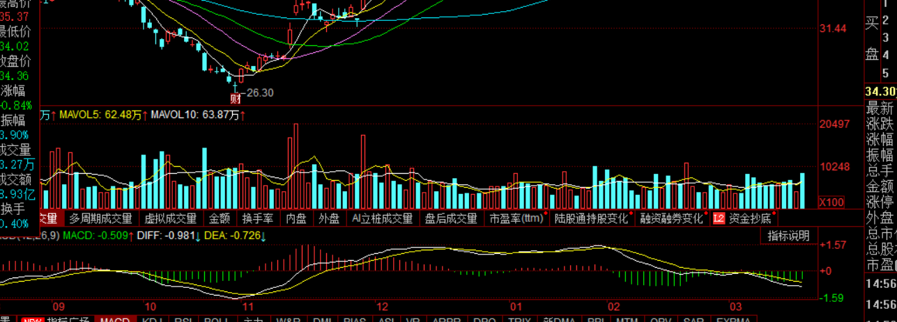

Slide 16
Thank You
Notes:
Generate By MotionGo-ChatPPT. Home：motion.yoo-ai.com AIGC 2023-03-17 17:23:22

